Slide 1
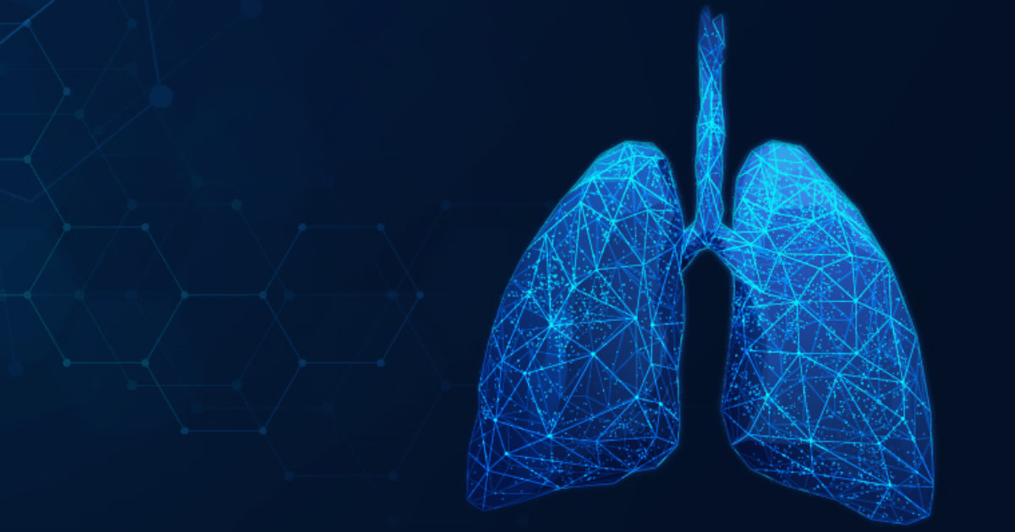
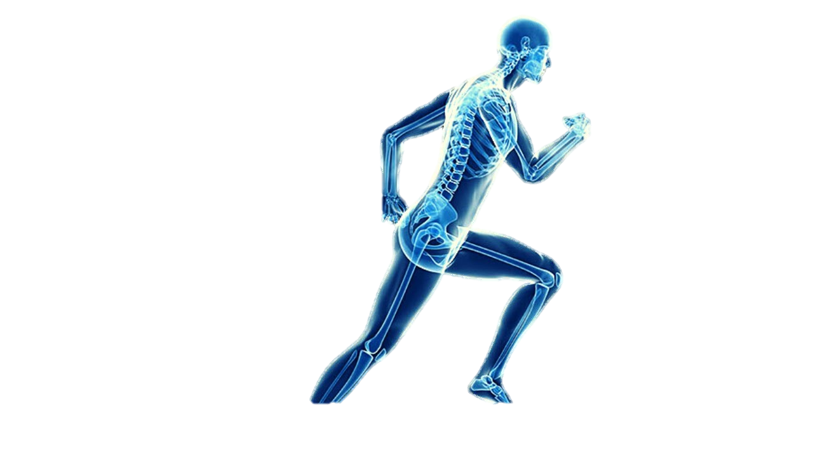


Benchmarking de técnicas de procesamiento de datos y regresión para predecir el progreso de rehabilitación en pacientes con trastornos musculoesqueléticos en el tobillo
Presentación del Trabajo de Final de Máster
Bernat Sort Rufat
Tutor: Roger Mallol Parera

Slide 2

Tabla de Contenidos
INTRODUCCIÓN
ESTADO DEL ARTE
MÉTODOS
RESULTADOS
DISCUSIÓN
CONCLUSIONES

Slide 3



Introducción
Problema
Desafío
Impacto
Falta de eficacia en la rehabilitación
Compleja interacción de factores que afectan los resultados
Pérdida de tiempo y recursos para pacientes y sistema sanitario
1 de 30
Notes:
Sin embargo, hasta la fecha no se ha encontrado una forma de garantizar que la rehabilitación sea eficaz para lograr un cambio significativo en la vida del paciente, lo que a veces supone una grave pérdida de tiempo y dinero tanto para el paciente como para el sistema sanitario.
Aunque la rehabilitación es muy prometedora a la hora de restablecer las funciones y mejorar el bienestar de las personas con deficiencias musculoesqueléticas, su eficacia varía mucho debido a la compleja interacción de factores que influyen en los resultados de la terapia.
Esta imprevisibilidad supone un reto importante tanto para los médicos como para los pacientes, que invierten un tiempo, un esfuerzo y unos recursos considerables en programas de rehabilitación con resultados inciertos.

Slide 4

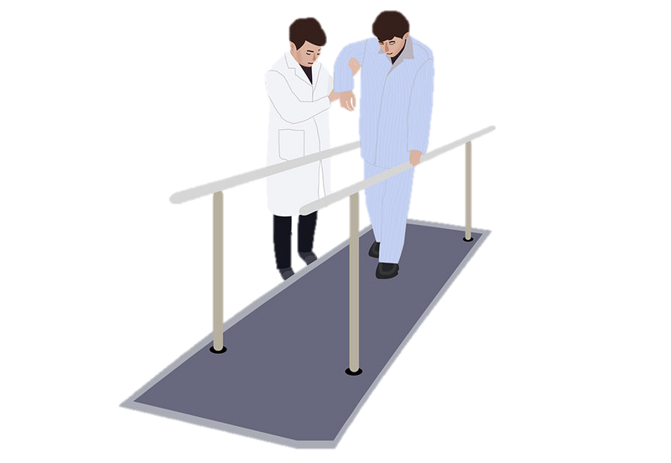




Introducción
Motivación
Base de la investigación
Propósito
Impacto socioeconómico
REDUCIR COSTES
MEJORAR SALUD
1 de 30
Notes:
Fundamentado en el artículo de Brian Horsak et al., 'GaitRec: A Large-Scale Ground Reaction Force Dataset of Healthy and Impaired Gait', nuestra investigación se apoya en un conjunto de datos exhaustivo.
Este recurso plantea oportunidades significativas para explorar y profundizar en el análisis de marcha y la rehabilitación.
Nuestra motivación surge de la necesidad de cerrar la brecha entre los objetivos de la rehabilitación y los resultados concretos para pacientes con deficiencias musculoesqueléticas.
Queremos dotar a médicos y pacientes de herramientas para adaptar terapias basadas en indicadores objetivos, brindando un camino más claro hacia la recuperación.
Más allá del ámbito clínico, nuestras investigaciones buscan abordar preocupaciones humanitarias y de eficiencia.
Reducir ineficiencias en programas de rehabilitación puede aliviar cargas en sistemas de atención médica y mejorar la calidad de vida de pacientes.

Slide 5


Introducción
Hipótesis
Modelos de Machine Learning
Predecir de manera precisa los resultados de rehabilitación en pacientes con trastornos musculoesqueléticos en el tobillo
1 de 30

Slide 6

Introducción
Objetivos
01
Analizar y predecir el progreso y la evolución de los pacientes con deficiencias musculoesqueléticas en el tobillo sometidos a dos sesiones de rehabilitación.
02
Evaluar y comparar diversas técnicas de procesamiento de datos y regresión para optimizar la predicción de los datos de análisis de marcha.
03
Mejorar la calidad de vida de personas con deficiencias musculoesqueléticas mediante la optimización de estrategias de rehabilitación y atención personalizada.
Contribuir a la atención personalizada de los pacientes.
Optimizar las estrategias de rehabilitación.
Mejorar la calidad de vida de personas con deficiencias musculoesqueléticas.
Promover enfoques de rehabilitación más eficaces y fundamentados.
1 de 30

Slide 7

Estado del arte
Avances en el análisis clínico de la marcha (ACM)
Machine Learning
Deep Learning
Avances significativos en el ACM
Predecir resultados postoperatorios
Mejorar la toma de decisiones en intervenciones ortopédicas
Existe un vacío en la predicción del progreso de pacientes con deficiencias musculoesqueléticas en terapias de rehabilitación
1 de 30
Notes:
No obstante, a pesar de la proliferación de estudios que emplean técnicas de aprendizaje automático para analizar patrones y anomalías de la marcha, sigue existiendo un vacío a la hora de comprender y predecir la evolución de los pacientes con deficiencias musculoesqueléticas a lo largo de los procesos terapéuticos y de rehabilitación. Es por ello por lo que, aunque los artículos en los que nos hemos basado para realizar nuestra investigación no están directamente relacionados con la evaluación y predicción del progreso de la terapia de la marcha, si presentan similitudes en cuanto al uso del aprendizaje automático para predecir resultados relacionados con los patrones de la marcha.
En los últimos años, el análisis clínico de la marcha (ACM) ha experimentado avances significativos gracias a las técnicas de aprendizaje automático y aprendizaje profundo.
En el ámbito predictivo, se han explorado enfoques de aprendizaje automático para predecir resultados postoperatorios y mejorar la toma de decisiones en intervenciones ortopédicas.
A pesar de estos avances, existe un vacío en la predicción del progreso de pacientes con deficiencias musculoesqueléticas en terapias de rehabilitación.

Slide 8
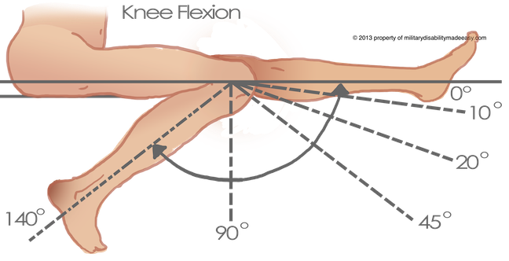
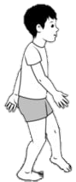
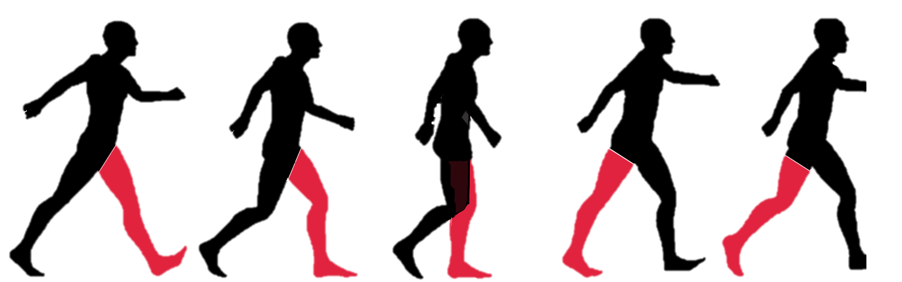
Estado del arte
Estudios relevantes
Regresión Lineal Múltiple
PCA
datos preoperatorios
2015
RMSE
Redes Neuronales
Omar A. Galarraga C. et al.
Datos cinemáticos (ángulos)
Alteraciones marcha en niños con parálisis cerebral (PC)
PCA
datos preoperatorios
Regresión Lineal Múltiple
2017
RMSE
1 de 30
Notes:
Niños con Parálisis Cerebral.
Análisis de componentes principales (PCA) para reducir la dimensionalidad de las características de entrada.
Predecir:
2015: la flexión de la rodilla durante la marcha postoperatoria, teniendo en cuenta los datos cinemáticos preoperatorios proyectados en un espacio de dimensión inferior mediante el análisis de componentes principales (PCA), los resultados de la exploración física y el tipo de cirugía (Modelo de regresión lineal múltiple, Redes neuronales para el ajuste no lineal de datos).
2017: y más adelante predecir los patrones generales de la marcha (Modelo de regresión lineal múltiple).
Predicen ángulos.
Evalúan con el RMSE.
Predicting Postoperative Knee Flexion during Gait of Cerebral Palsy Children, de Omar A. Galarraga C. et al.
Estimation of Postoperative Knee Flexion at Initial Contact of Cerebral Palsy Children using Neural Networks de Omar A. Galarraga C. et al.
Predicting Postoperative Gait in Cerebral Palsy, de Omar A. Galarraga C. et al.

Slide 9
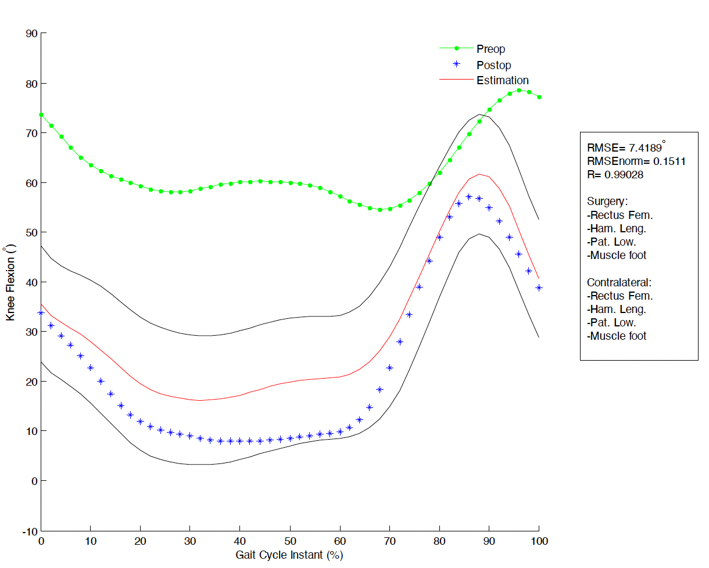
Estado del arte
Estudios relevantes
1 de 30

Slide 10
Introducción
Alteraciones marcha en niños con parálisis cerebral (PC)
Decisiones clínicas
se toman
intervención terapéutica
Análisis tridimensional del movimiento o marcha
Intervenciones quirúrgicas
Larga rehabilitación
obtenemos
datos cinemáticos
mejorar capacidad deambulación niños
selección intervenciones a realizar
valoración posterior para comprobar los resultados obtenidos sobre la marcha

Slide 11

¡MUCHAS GRACIAS!

Slide 12
Tabla de contenidos
Introducción | 01
Estado del arte | 02
Métodos | 03
Resultados | 04
Discusión | 05
Conclusión | 06

Slide 13







